Slide 1
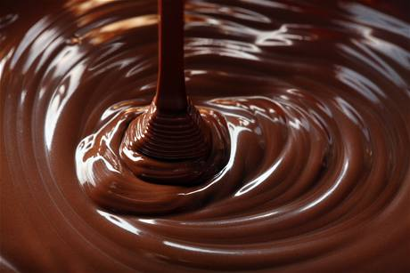
Čokolada

Slide 2
Šta je to čokolada?
Istorija (nastanka)
Hemijski sastav
Čokolada kroz medicinu
Vrste
Čokolada kroz psihologiju
Proizvodnja čokolade
Čokolada u kozmetici
Čokolada u umetnosti
Zanimljivosti
Jedan dan sa čokoladom
Kraj prezentacije

Slide 3
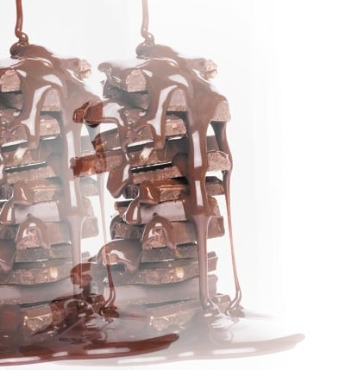
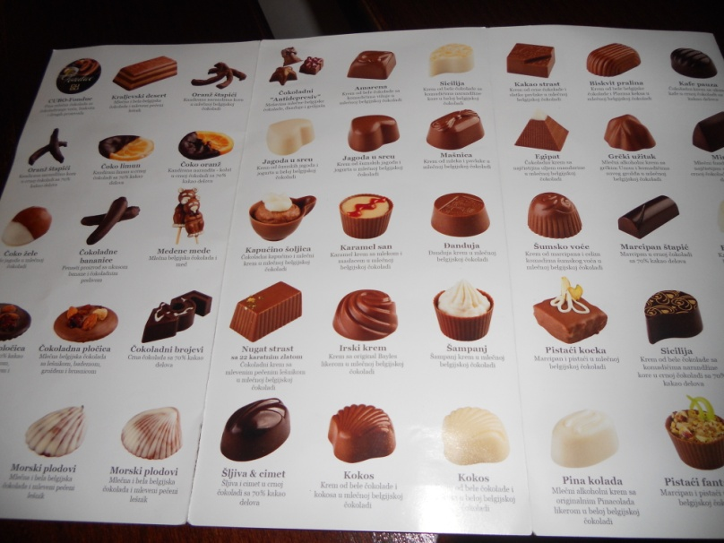
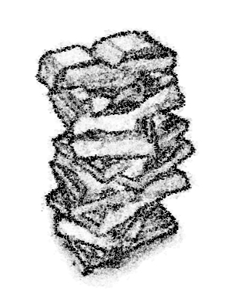
Šta je to cokolada?
Čokolada je poslastica koja se dobija mešanjem kakaove mase s većom ili manjom količinom šećera. Najčešće na tržište dolazi u obliku pločica. Ime potiče iz vremena kada se čokolada više pila kao napitak iz reči ”Xocóatl” ili chocolatl (xoco što znači gorko i atl voda), od čega se dalje proširila po drugim indoevropskim jezicima, pa je ušla u engleski kao chocolate, nemački Schokolade, francuski chocolat.

Slide 4
Istorija (nastanak) čokolade
Istorija čokolade potiče još od Maja, starog naroda iz centralne Amerike koji je prvi koristio plodove kakao stabla, koja rastu u tropskim kišovitim šumama Amazonije, za izradu ukusnog napitka zvanog “čokolatl”. Ovu gustu, bogatu tečnost pravili su kuvanjem i mlevenjem plodova kakaa koji su zatim mešali u vodi sa sojom, vanilom i čilijem. Za Maje su mahune kakaoa simbolizovale život i plodnost. Koristile su se u obrednim ritualima, uključujući i venčanja, i smatrale se hranom bogova. “Čokokatl” je postao pravi hit i u Meksiku, gde su prve plodove odneli bogati trgovci Maja, a ljudi tog predela su verovali da se konzumiranjem plodova drveta kakaoa stiču mudrost i moć, da su ti plodovi ne samo izuzetno hranljivi već i da daju jačinu i izdržljivost, a deluju i kao afrodizijak. U vreme kada je Kristofer Kolumbo doneo vest o čokoladi i kakau u Evropu tokom 15. veka, Asteci su pili “čokolatl” stotinama godina. Međutim, tek kad je 1528. Don Cortes doneo kakao i opremu za pravljenje čokolade u Španiju, Evropljani su počeli da cene njegovu vrednost. Španci su napravili sopstvenu verziju “čokolatla” u kome su izostavili čili papriku i dodali cimet i šećer. Ovo je uskoro postalo moderno piće Španskog dvora. Zbog nedostatka kakaa, recept za čokoladu je ostao tajna nekoliko veka.

Slide 5
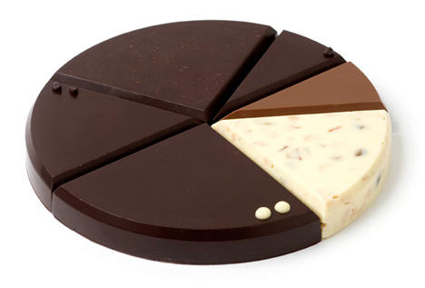
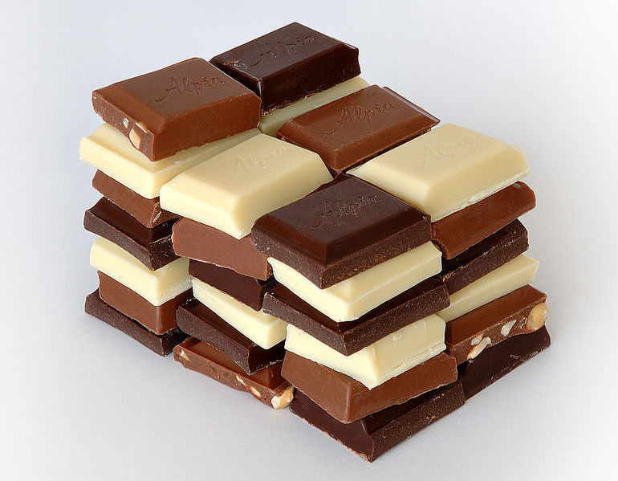
Vrste čokolada
Postoje tri osnovne vrste čokolada:
Crna - sadrži najveći procenat kakaa i smatra se najzdravijom i najkvalitetnijom
Mlečna - sem kakaa osnovni sastojak čini i mleko u prahu
Bela - iako se često svrstava u osnovne vrste ona ustvari i nije čokolada. Njeni sastojci su kakao buter, šećer, aroma i mleko i ona predstavlja često veliki izazov za proizvođače jer ju je veoma teško praviti.

Slide 6
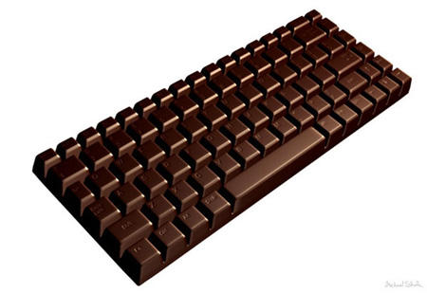
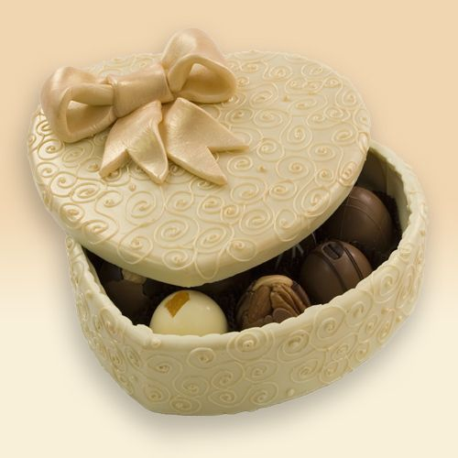
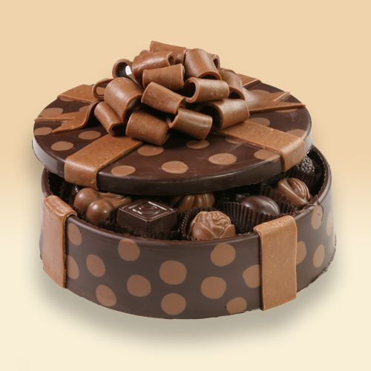
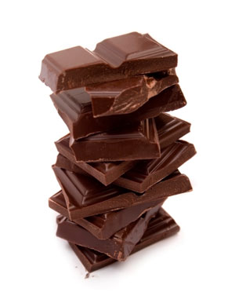
Hemijski sastav čokolade
Čokolada ima mnoge sastojke. U 100 grama cokolade možete naći :
belančevine 10g
masnoće 27g
ugljenehidrate 54g
kalijum 400
magnezijum 300 mg
fosfor 250 mg
kalcijum 100 mg
natrijum 12 mg
gvožđe 3 mg
teobromin 500 mg

Slide 7
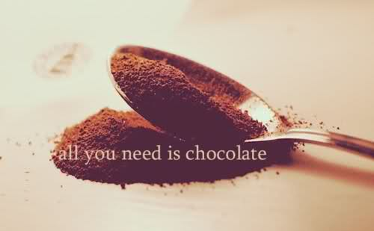
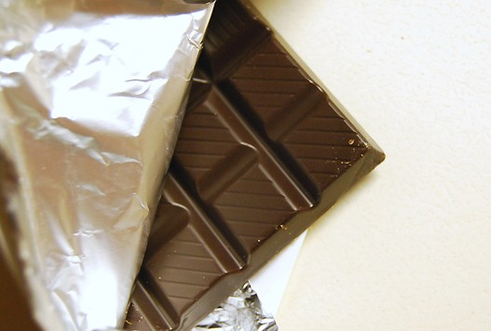
Čokolada kroz medicinu
Iako smo svi slušali mnoge priče o štetnosti čokolade (izaziva gojaznost, migrene, utiče na masnoću kože pa tako i na stvaranje bubuljica itd.) kao i da nam ne donosi ništa dobro, vrlo smo srećne da vam saopštimo da postoje i mnoge dobre strane čokolade.
Čokoladu treba konzumirati iz više razloga: smanjuje rizike od infarkta, stresa, kontroliše krvni pritisak, podstiče stvaranja korisne vrste holesterola, čak i pomaže kod blage anemije.
Tako da narode navalite na čokoladu ali SAMO u umerenim količinama, jer 300 grama čokolade izazvaće viću štetu nego koristi.

Slide 8
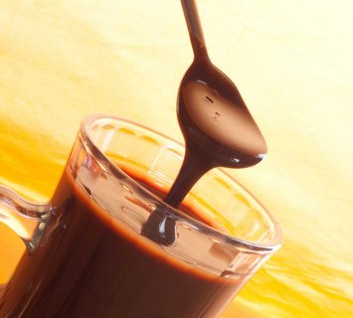
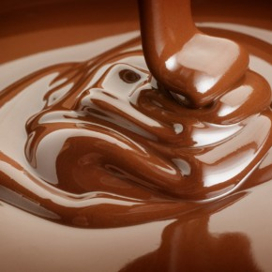
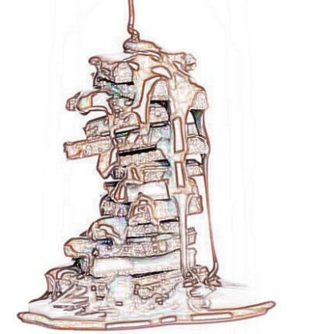
Čokolada kroz psihologiju
U našem organizmu čokolada podstiče stvaranje serotonina. Serotonin se još naziva "hormon dobrog raspoloženja".Nakon konzumiranja čokolade u našem se organizmu oslobađaju endorfini koji imaju prirodni smirujući i antidepresivni učinak odnosno ublažavaju simptome umora i depresije. Takođe konzumiranjem manjih količina čokolade podstičemo koncentraciju i jačamo svoje intelektualne i psihičke sposobnosti.
Međutim, ako se pretera sa unošenjem čokolade u organizam, može doći do razdražljivost, potištenost ili pojave nesanice.
Čokolada podstiče stvaranje oksitocina - hormona nežnosti koji nas nagoni da budemo velikodušniji ili da voljenu osobu zagrlimo ili mazimo.
Zato je uzimnaje čokolade veoma dobro, jer nam omogućava lakši, lepši I bolji život.

Slide 9
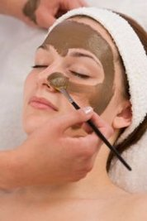
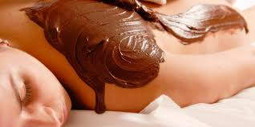
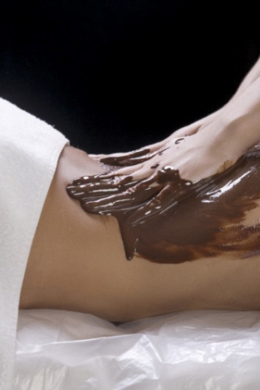
Čokolada u kozmetici
Čokolada se u kozmetici najviše koristi zbog antioksidansa u kakau. Naime, antioksidansi iz kore kakaa odlažu znakove starenja, aktiviraju sagorevanje masnih naslaga. Zapravo, već je i naučno dokazano da čokolada povoljno deluje na kožu, pa je sve češći sastojak mnogih krema, balzama i spa proizvoda. Nakon korišćenja čokoladne kozmetike, koža je pročišćena od nečistoća, mekša je i sjajnija. Kakao, poput kofeina, podstiče cirkulaciju i pospešuje razgradnju masnoća. Osim što poboljšava teksturu kože, čokolada je snažno tonizira, a svojim obnavljajućim svojstvima podstiče proizvodnju kolagena i elastina, što joj osigurava potrebnu čvrstoću i zategnutost. Danas su sve popularniji tretmani lica čokoladom, kao i razne masaže.

Slide 10
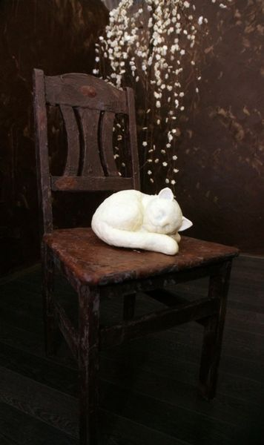
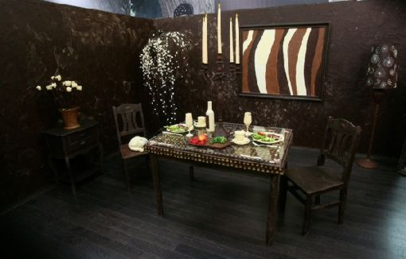
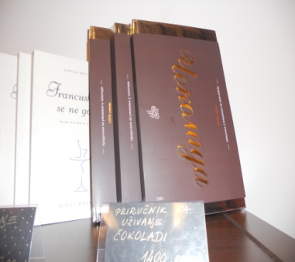
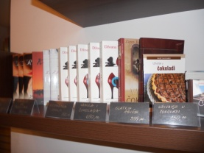
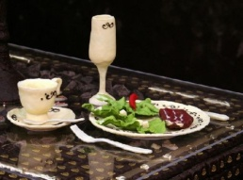
Čokolada u umetnosti
Čokolada je bila i još uvek je inspiracija mnogima. O čokoladi pravljene su pesme, pisane knjige, snimani filmovi ali isto tako ona je korišćena i u umetnosti za pravljenje skulptura i još nekih facinantnih stvari kao na primer prekrasna čokoladna soba koju su napravili umetnici iz Litvanije u jednom tržnom centru.

Slide 11
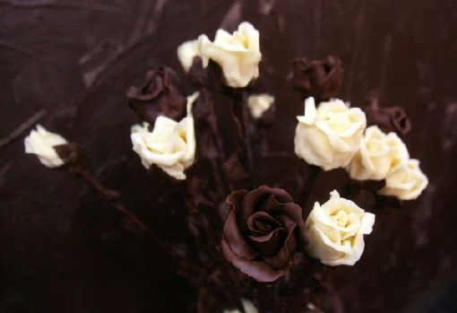
Proizvodnja čokolade
Proizvodnja čokolade počinje čišćenjem i pečenjem zrna kakaa u specijalnim bubnjevima na temperaturi od 120-140 C. Ravnomerno pečenje zrna stalnim centrifugiranjem bubnja dovodi do visokog kvaliteta i formiranja ukusa. Zrna se dalje drobe, seju kroz sita i sortiraju po veličini, a na taj način se i odstranjuje ljuska. Izdrobljena zrna kakaoa se melju i pretvaraju u gustu masu, koja se zatim presuje, oslobađa od viška masnoće i pretvara u kakao prašak. Količina masnoće u kakao zrnu je 54%. Odvajanjem masnoće dobijaju se sorte čokolade sa nižim procentom masnoće. Nadalje se u kakao prašak dodaju sastojci u zavisnosti od recepata, a najčešće su to šećer, mleko, kakao puter, vanila itd. Tako pripremljena masa se još jednom čisti od krupniih kakao delova na specijalnom aparatu koji se ogromnom brzinom cilindrično obrće. Dobijena čista masa se zagreva na temperaturi od 32 C a zatim postepeno kontrolisano hladi. U zavisnosti od količine mase kakao praška čokolada može biti tamna i sadrži 60-80% kakao praha, polutamna sa 50% i mlečna sa 30% kakao praha. Bele čokolade ne sadrže kakao prah već kao njen osnovni sastav kakao puter.

Slide 12
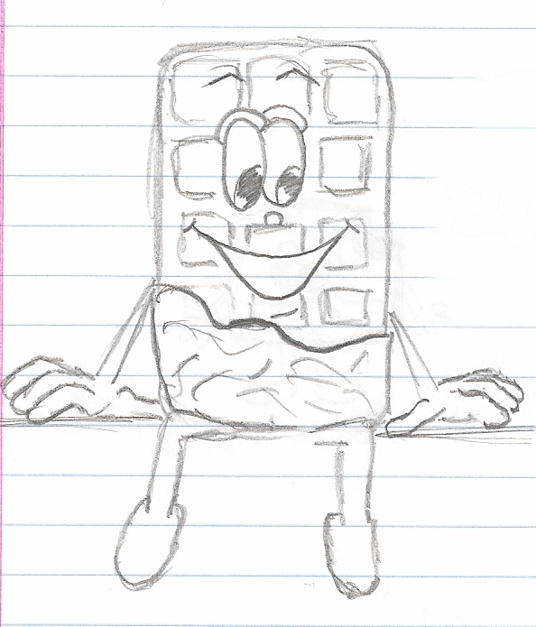
Zanimljivosti
...da su tokom 17. veka ljubavnici prvi put počeli da iskazuju svoju ljubav prema voljenoj osobi sitnim znacima pažnje, među kojima se svakako našla i čokolada?
...da se 1868. zvanično pojavila i prva kutija čokoladne bombonjere?
...da je najveći potrošač čokolade na svetu Švajcarska?
...da stablo kakaovca daje plod tek nakon pet godina?
...da je čokolada jedno vreme bila čak zabranjena ženama sa obrazloženjem da je jak afrodizijak?
Da li ste znali...
...da je čokolada prvobitno korišćena samo kao napitak, a tek od 19. veka je od kakaa napravljen prah pa zatim i prvi kolači i čokolade?
...da se gorka čokolada često koristi kao prilog uz slana jela na primer: u Meksiku kao umak za piletinu, u Italiji uz pržene džigerice, kao puding sa teletinom, pa čak i u vidu čokoladne supe?
...da su Asteci zrna kakaa koristili kao novac?
...da je 1657. godine u Londonu otvorena prva prodavnica čokolade ?
...da je 1830. godine u Švajcarskoj čokolada prvi put pomešana sa lešnikom?

Slide 13
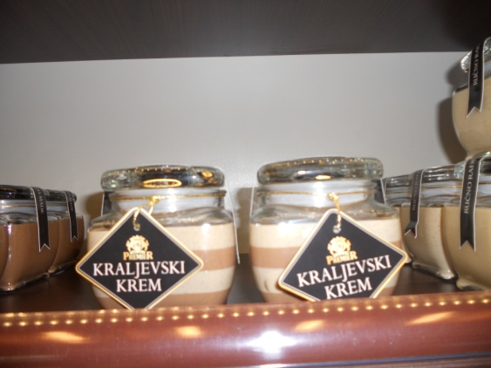
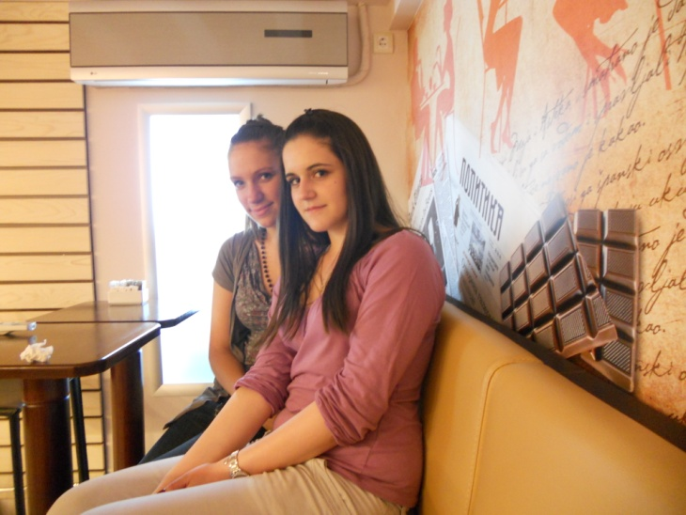
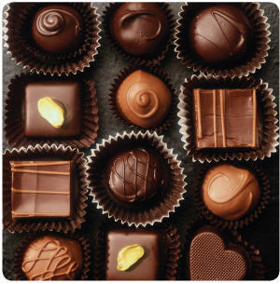
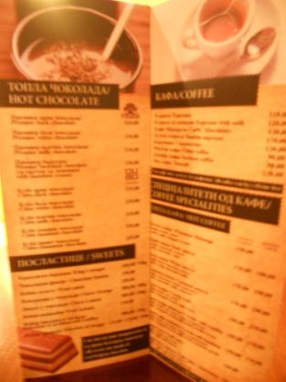
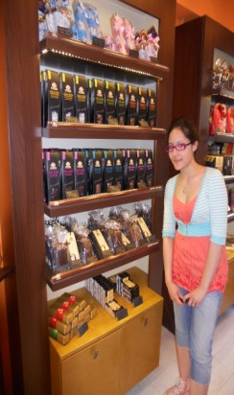
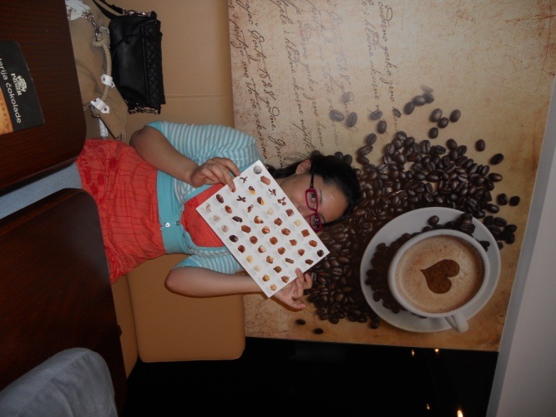
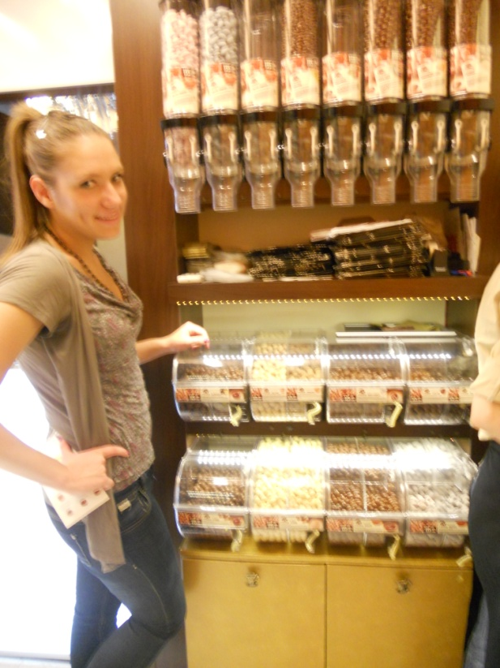
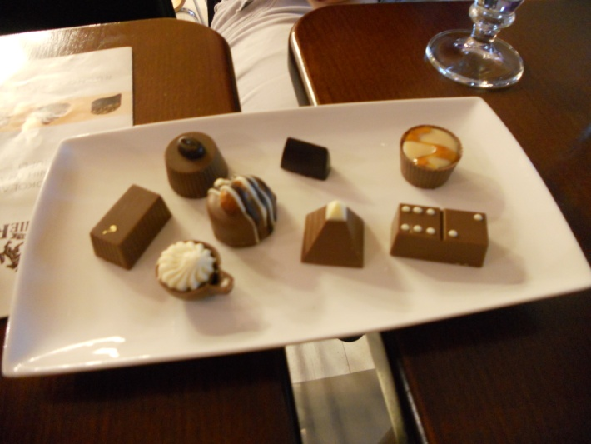
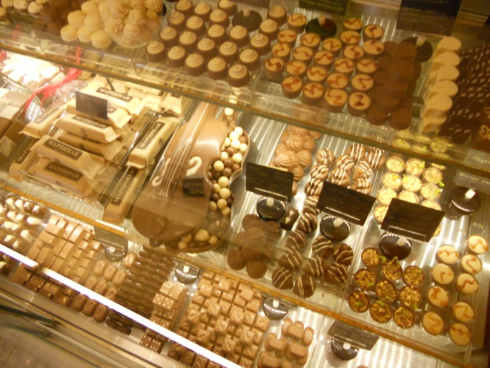
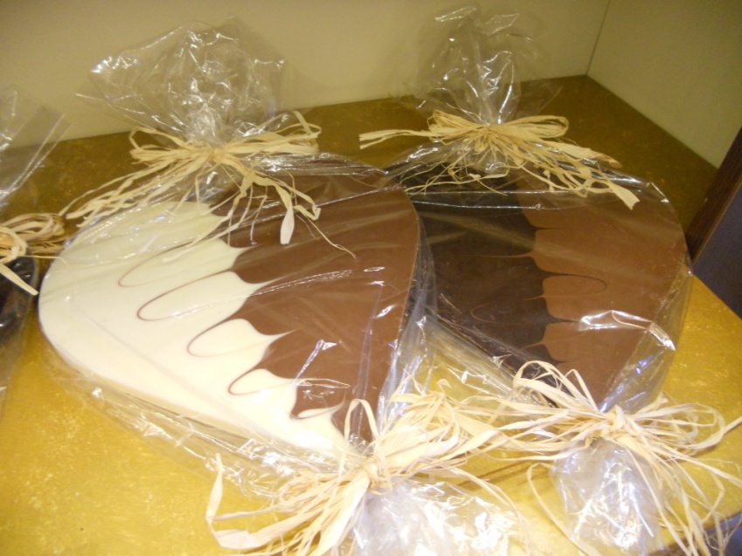
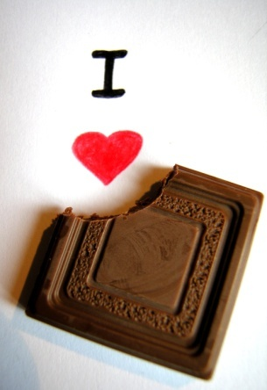
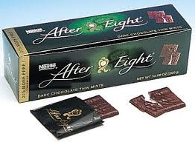
Jedan dan sa čokoladom

Slide 14
Prezentaciju radile : Tijana Ilić, Ana Miloradović, Una Đurović, Ivana Janković
Korišćeni programi: Microsoft Power Point, Sony Vegas, Photo Scape, Any Video Converter, DVD Video Soft Studio
Hvala svima na pažnji i strpljenju. Nadamo se da vam se prezentacija svidela. ☺
KRAJ

